Slide 1
师生创意设计作品展
2023年5月
编辑：纪委办公室
制作：装备与信息技术处

Slide 2
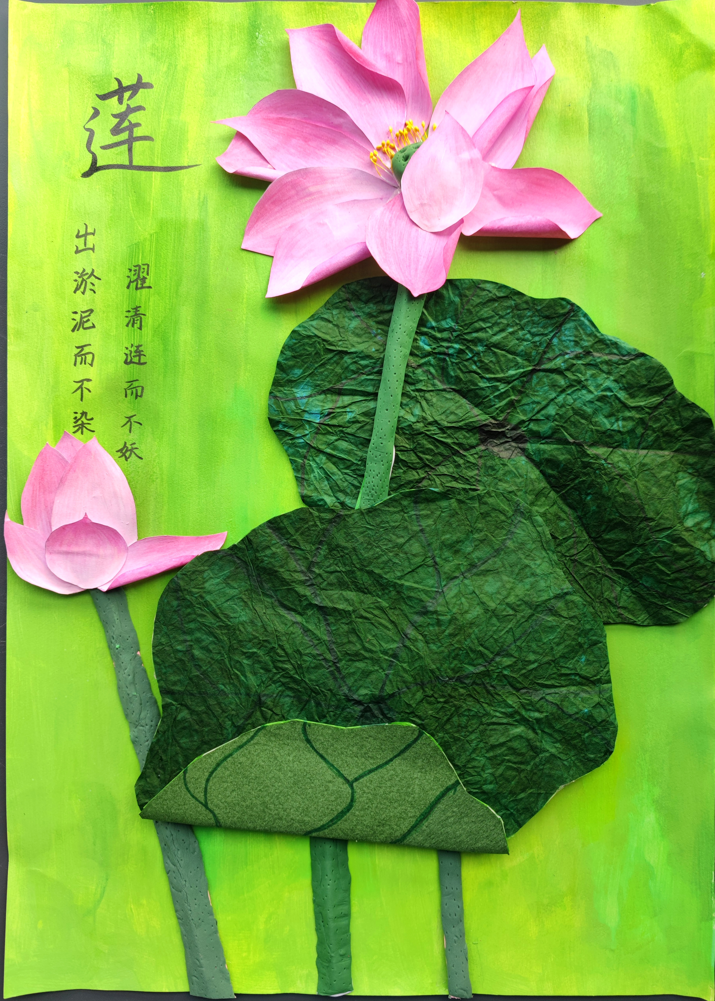
《“廉”洁》
“廉”洁，与纸雕文化相结合，世间花叶不相伦，花入金盆叶作尘。荷花清纯洁净，如同我们每个人的心境一样，出淤泥而不染，廉洁修身。
——直属第二党总支
赵甜（学生）、王静博（学生）

Slide 3
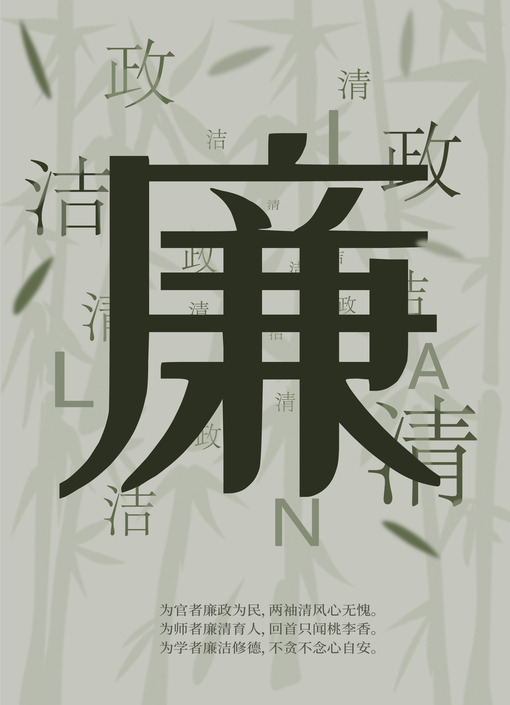
《廉》
竹，象征着高雅、谦虚、刚正不阿，加以竹叶飘散，虚实手法构成空间感。“廉”字组词，将“政”、“清”、“洁”作为点元素，寓意党员干部廉洁从政、教师廉洁育人、学生廉洁养成。
——数字文创学院党总支
王林蕾（学生）

Slide 4
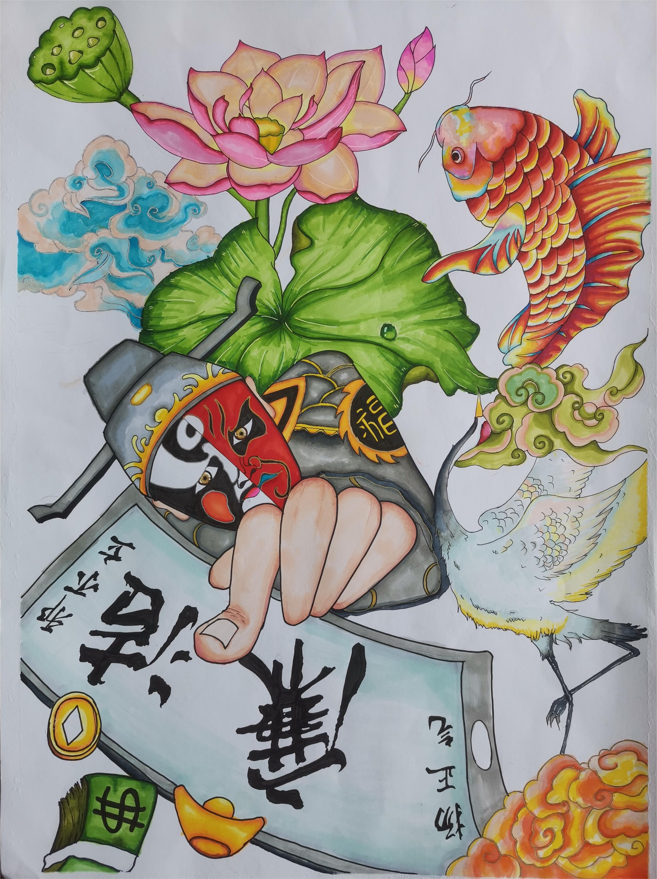
《廉以养德 清风正气》
京剧脸谱“红脸关公”忠勇耿直，“黑脸包公”刚正不阿，廉洁公正，寓意杜绝贪污腐败，扬正气，邪不立。
——直属第二党总支
陈思含（学生）

Slide 5
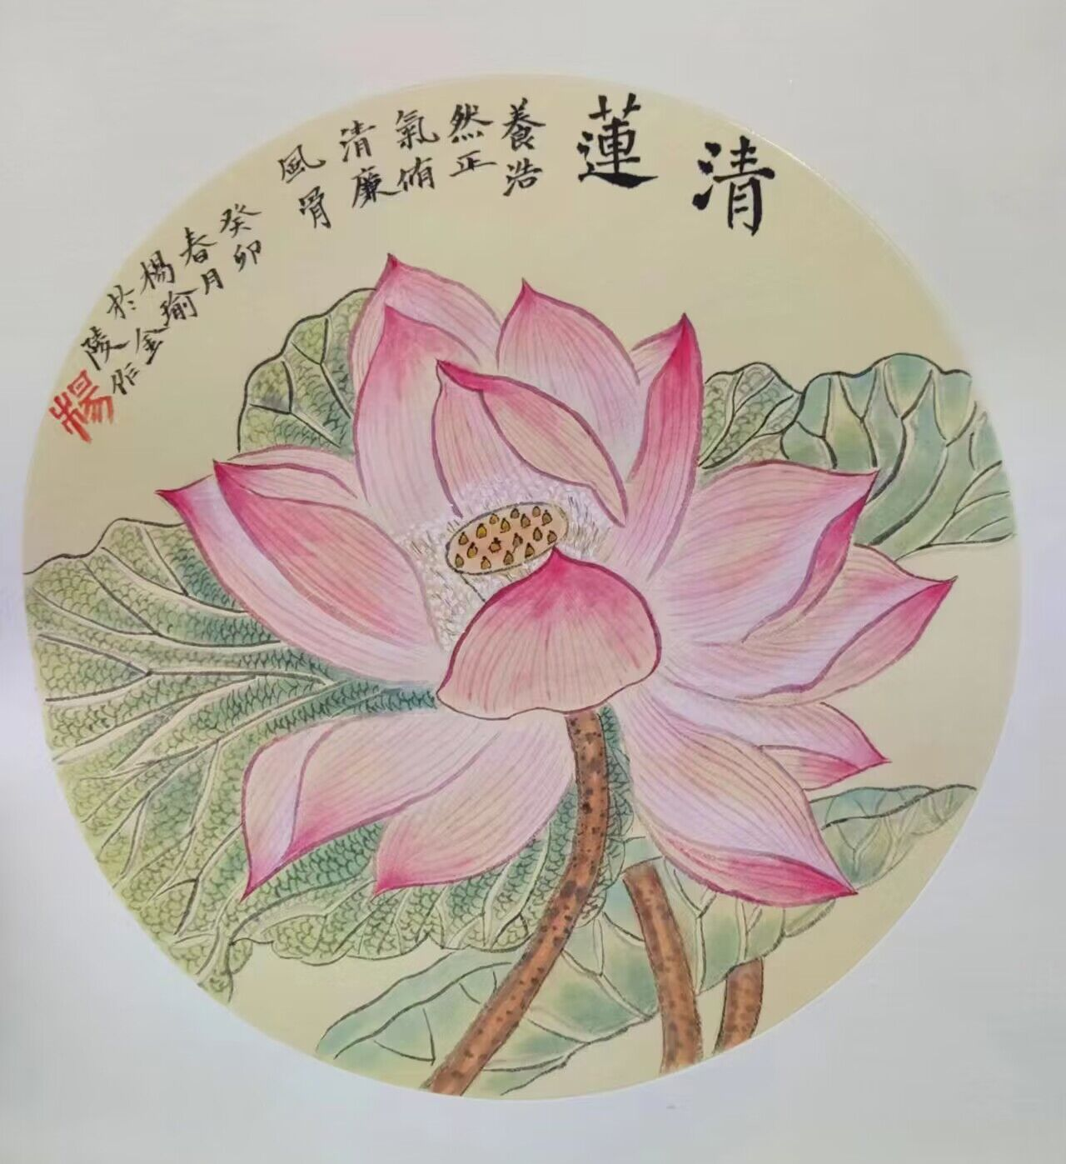
《清莲》
莲花者，谐曰“廉花”，廉洁之花也；又曰清莲，谐曰“清廉”，清廉之物也，养浩然正气，修清廉风骨，增廉洁品行。
——数字财商学院党总支
杨瑜老师

Slide 6
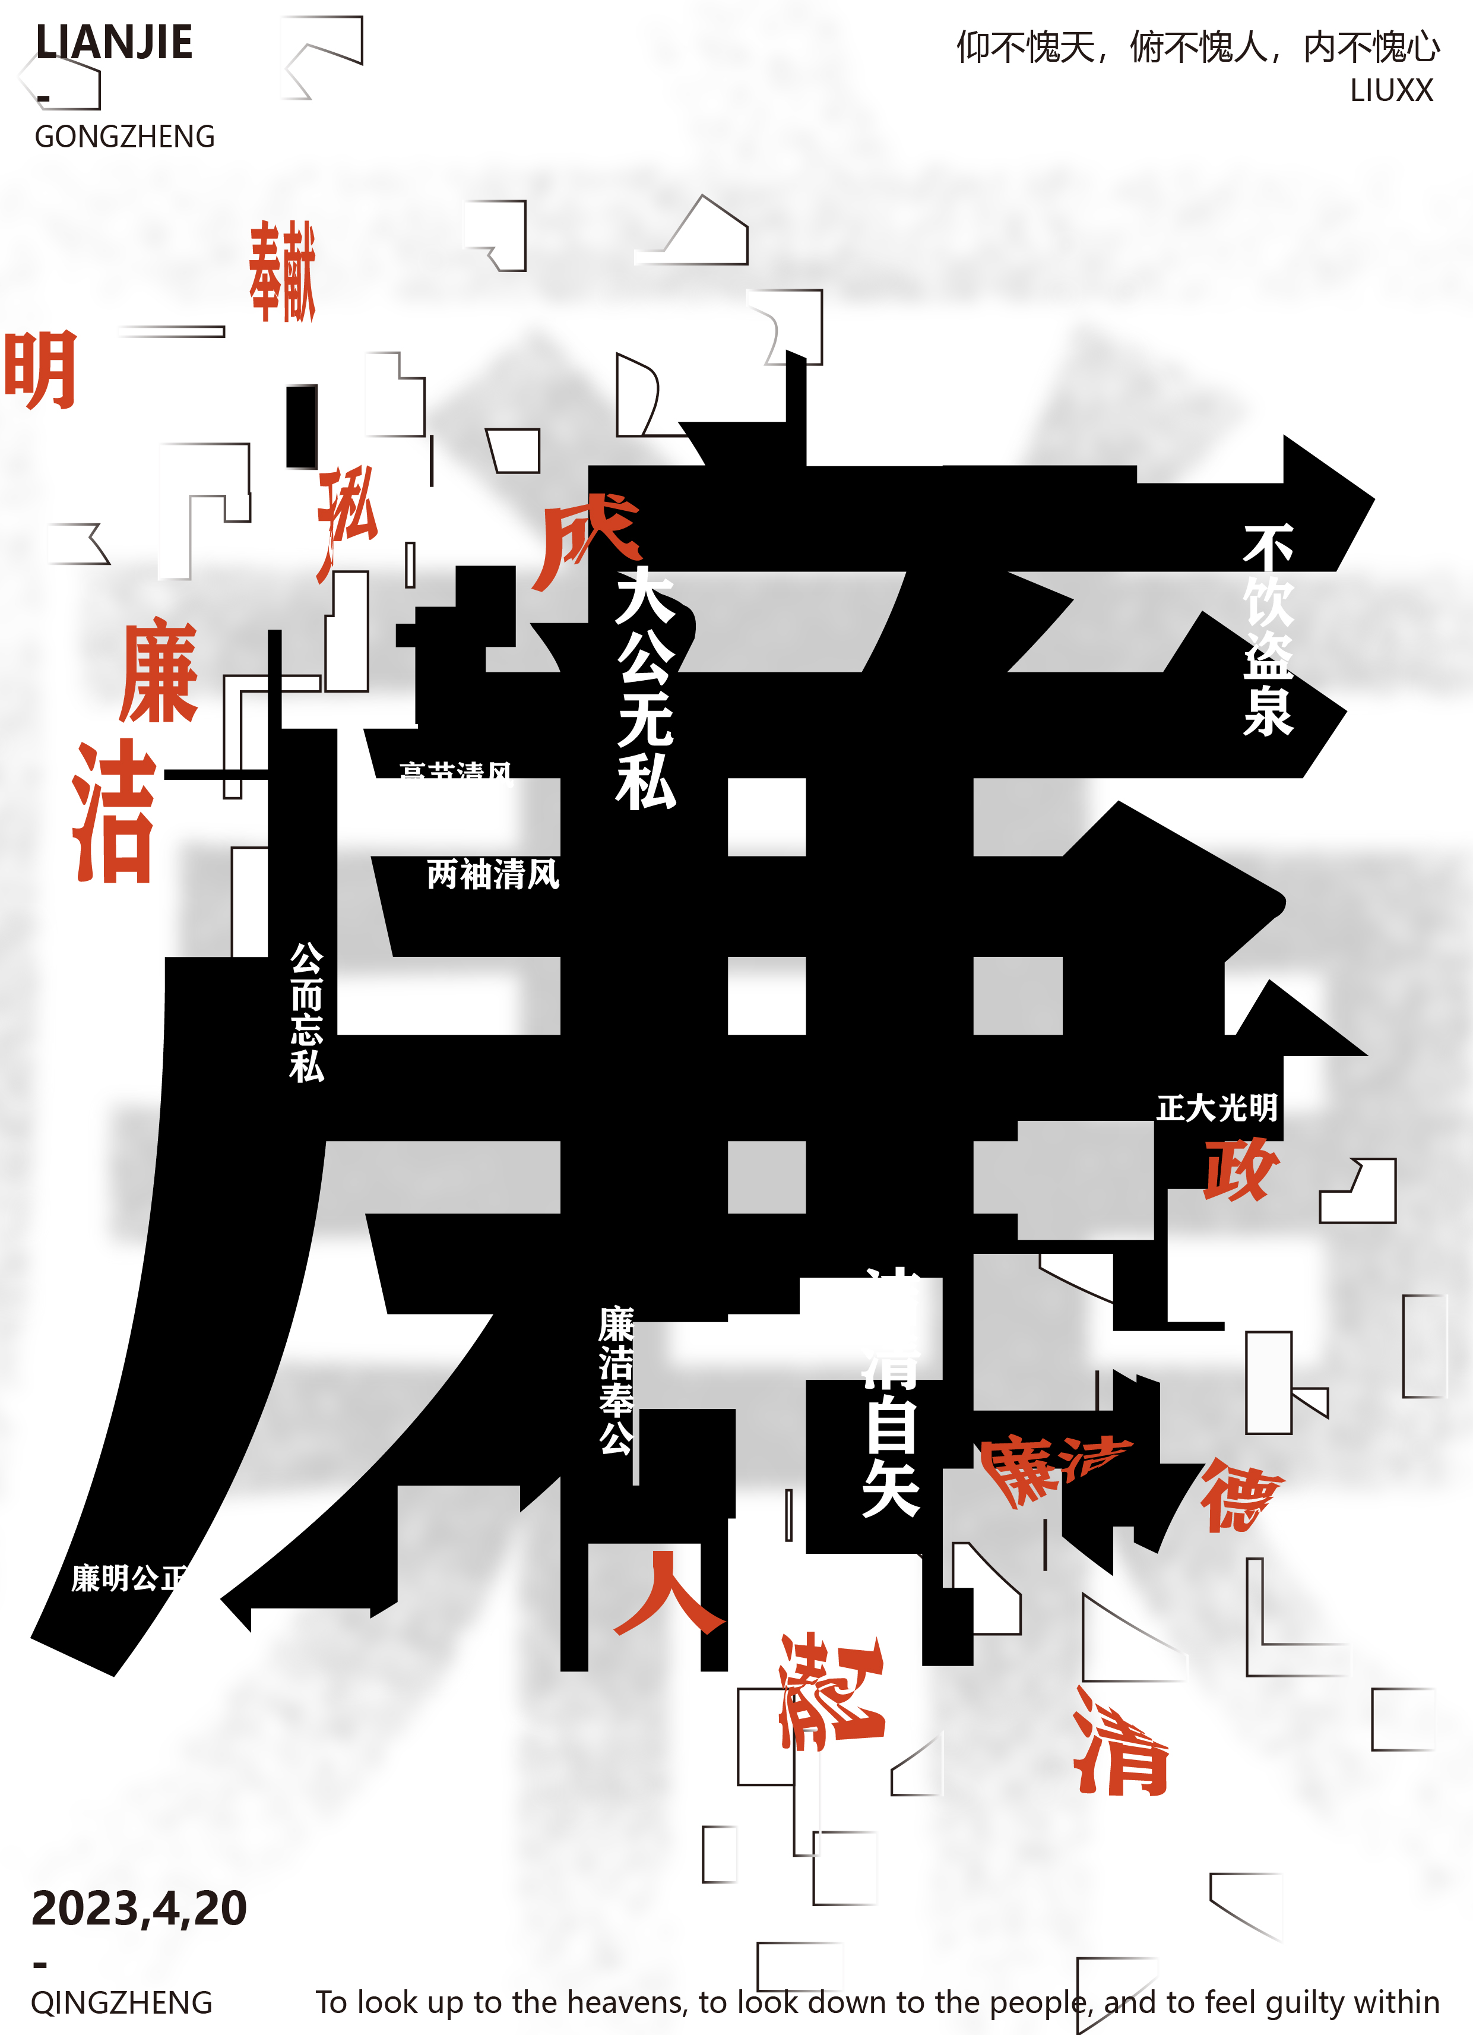
《寻“廉”》
以“廉”字为基础，加以体现廉洁的词语进行创作设计，打散重构，黑、白、红三色搭配，突出展现了廉洁的美好品质和崇“廉”的意义。
——数字文创学院党总支
刘晓晓（学生）

Slide 7
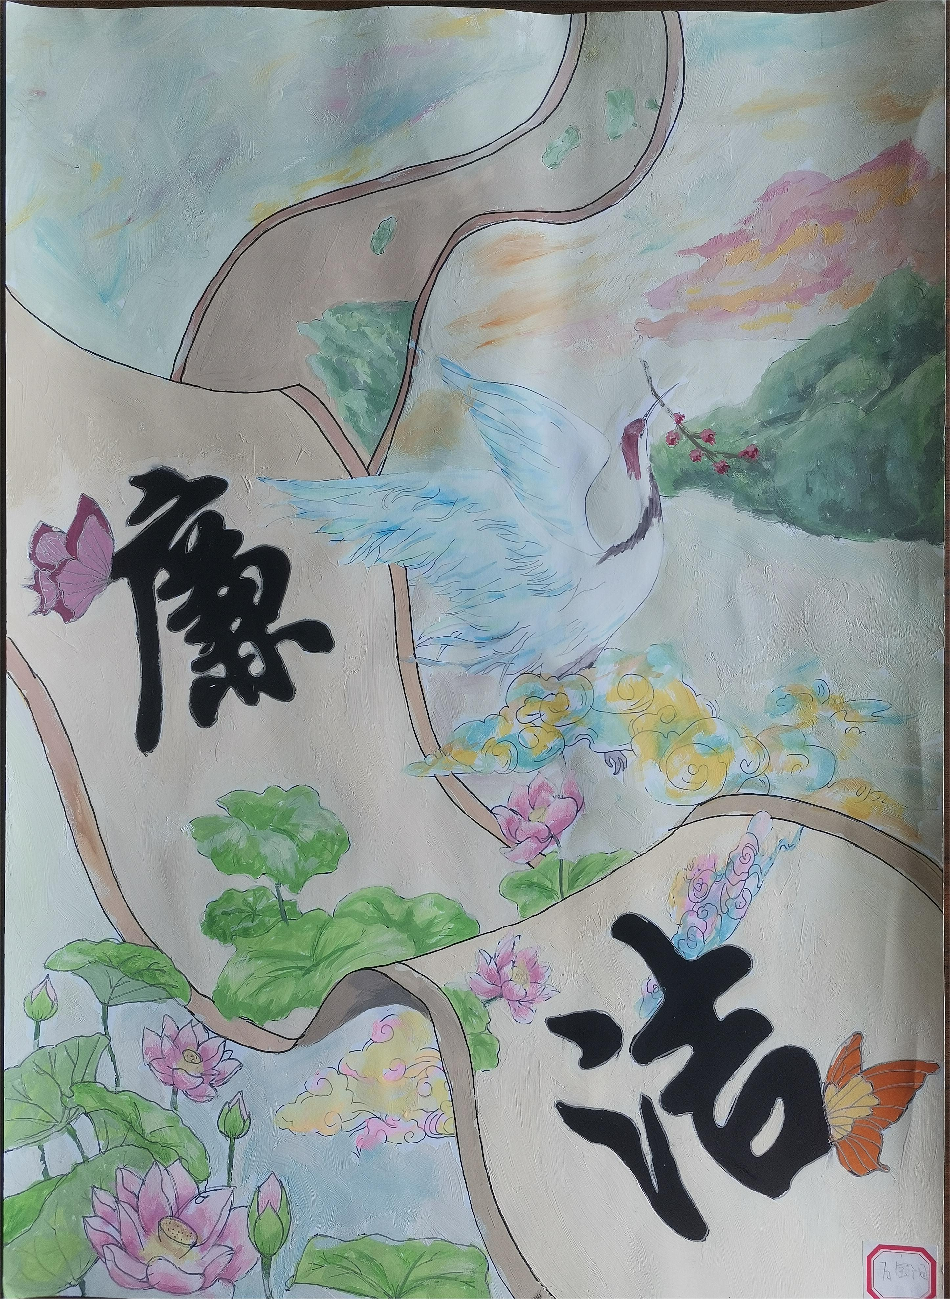
《爱廉说》
以“廉洁”为题，与画卷相结合。自古有“予独爱莲之出淤泥而不染，濯清涟而不妖”，象征美好、纯洁，亦寓意清正廉洁、淡泊名利，看取莲花净，应知不染心。
——直属第二党总支
万宝阳（学生）

Slide 8
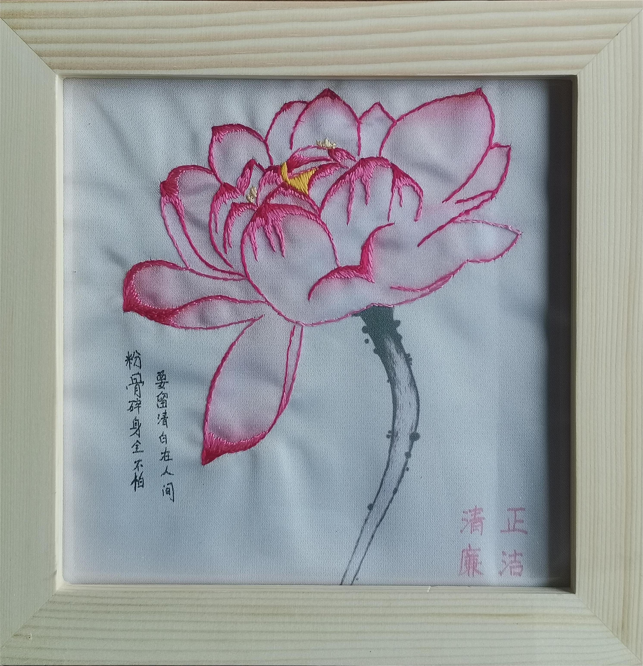
《莲花》
以莲花托物言志，述清廉者之高尚品格。赞美莲花挺拔秀丽的芳姿，清逸超群的品格，清廉者需具备慎独、慎微、慎初、慎交之品质。
——直属第二党总支
郑灵毓（学生）

Slide 9
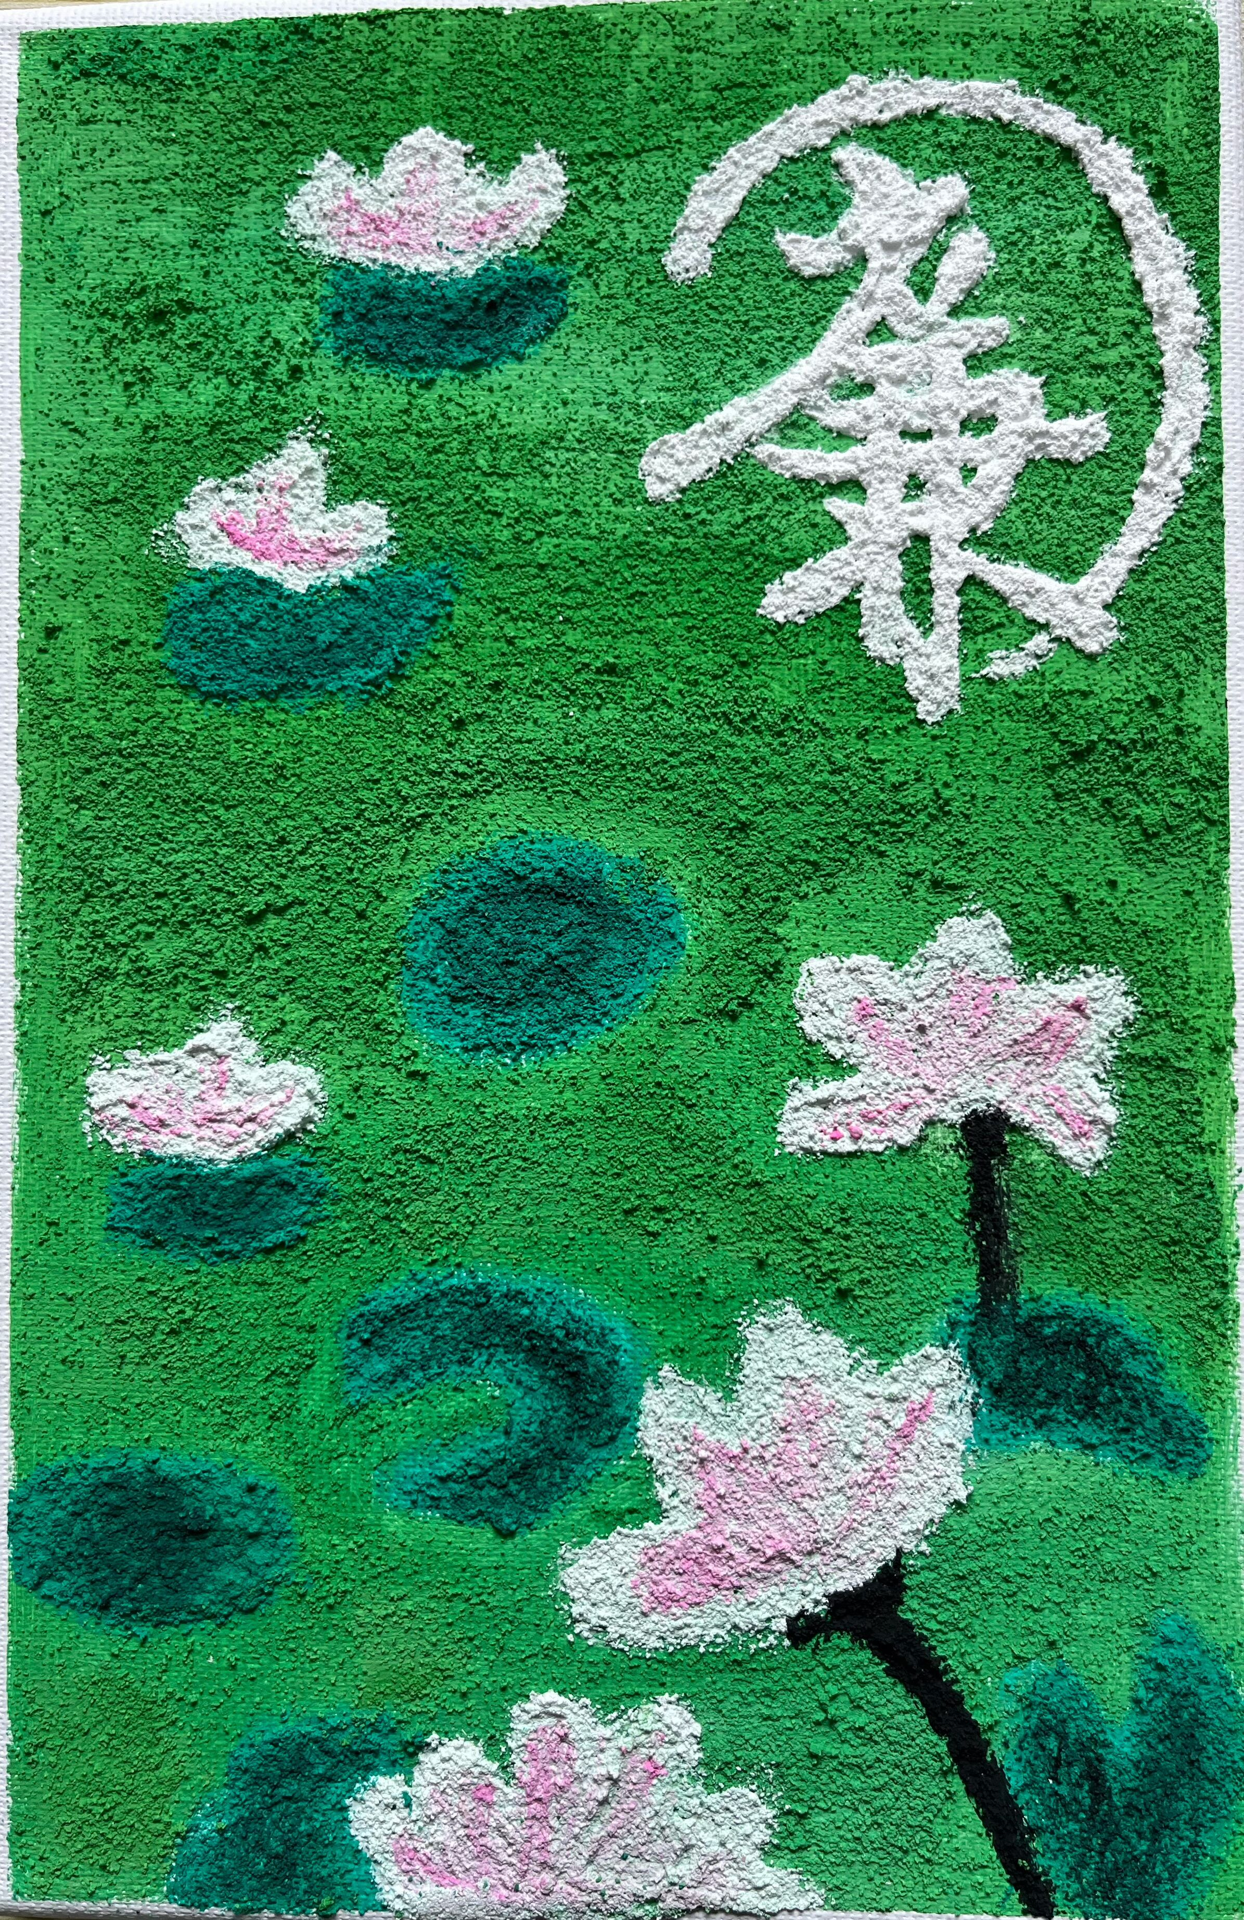
《清心为治本 直道是身谋》
莲花自古寓意高洁、圣洁。作品采用沙画方式，以青莲与“清廉”谐音，莲花之花朵，寓意居心清正乃为人根本，莲花之枝蔓，寓意正道直行是立身良策。
——直属第一党总支
潘婷老师

Slide 10
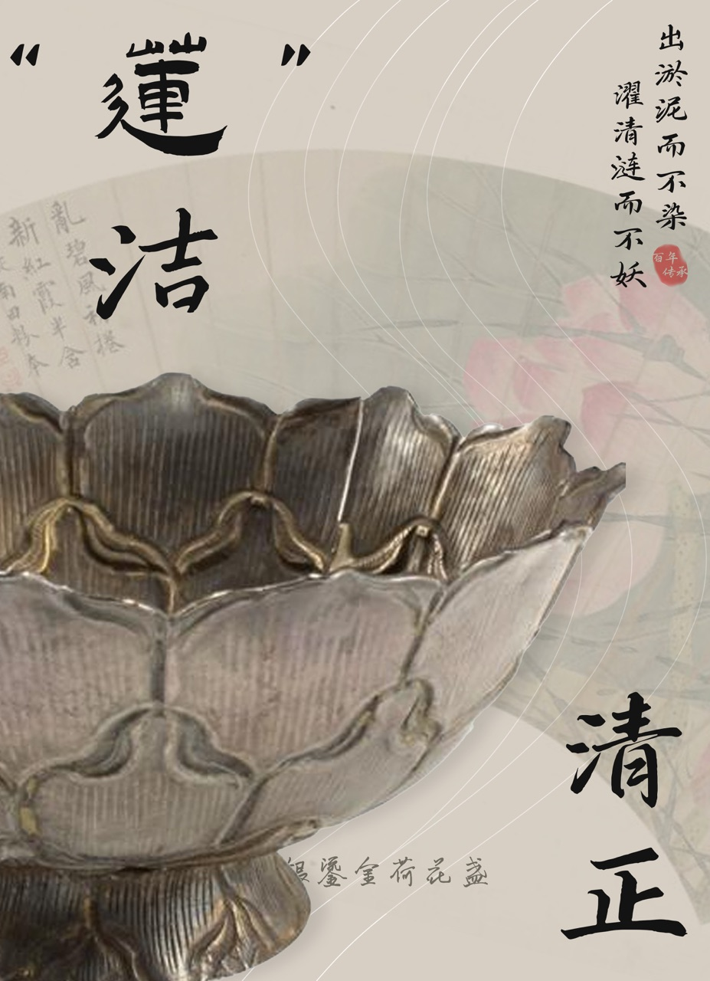
《廉洁》
莲花的花语清白、纯洁、坚贞。作品以中国风为主调，结合古物与古诗词，寓意风清气正、廉洁高尚。
——数字文创学院党总支
游舒然（学生）

Slide 11
《止欲廉心》
作品取荷花“出淤泥而不染，濯清涟而不妖”之意，运用水墨画晕染的手法，寓意守清廉底色、洁身自好、清正廉洁。
——直属第一党总支
刘晨老师、李欢欢老师

